Slide 1
Session 2 - Cuisine Partie 2

Slide 2

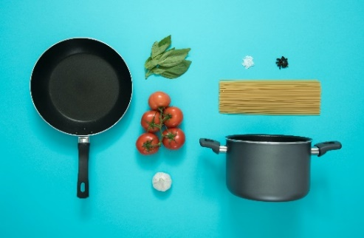
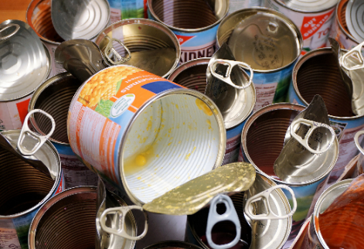

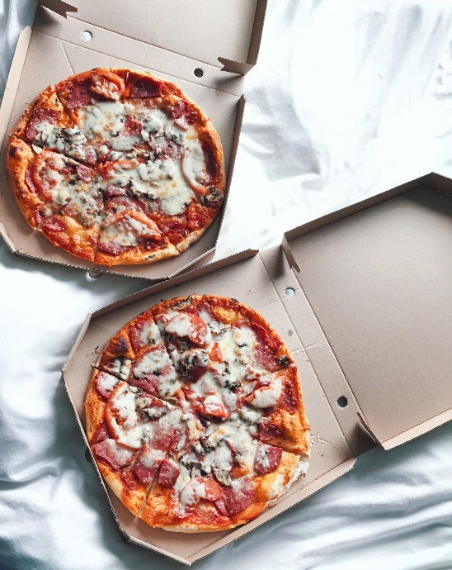
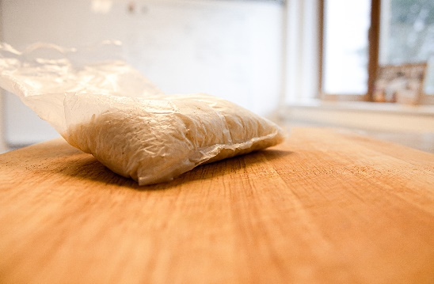
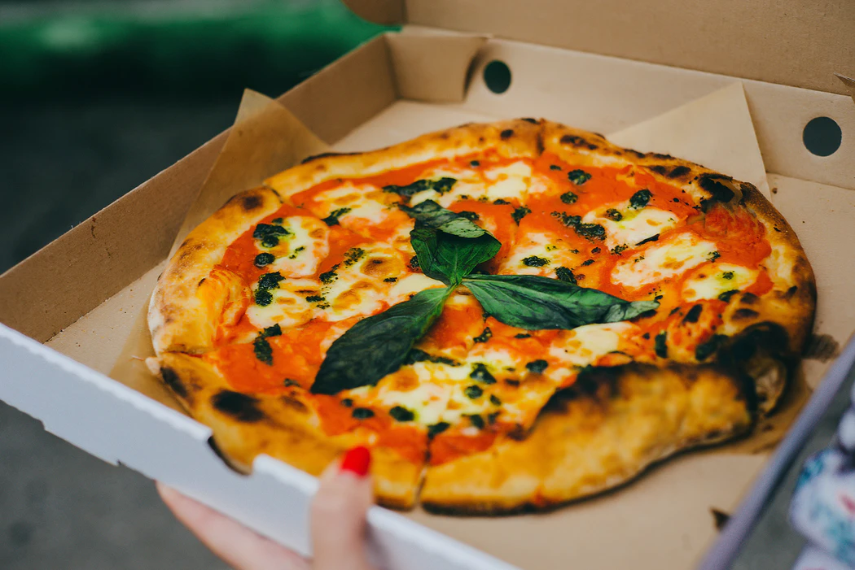
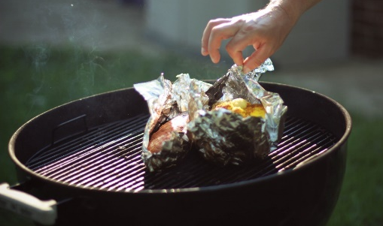
Substances dangereuses dans les matériaux en contact avec les aliments
Bisphenol A, F, S
PFAS
mélamine-formaldéhyde
© Icons8 Team
© webandi
© Ed Leszczynskl
Plastifiants
Adhésifs
Huile minérale
© Alexandra Gorn
Aluminium
© BEF
© Meghan Schiereck
Notes:
Alena

Slide 3




Le classement
1 = mettre en œuvre/appliquer obligatoirement ; 2 = mettre en œuvre/appliquer ; 3 = peut être mis en œuvre/appliqué ; 4 = peut, mais ne doit pas nécessairement être mis en œuvre/appliqué
Notes:
Marina

Slide 4
Révision : Migration des substances
Migration
Les ingrédients contenus dans l'emballage "migrent" dans l'aliment, en fonction de..
du type de substance
la durée de stockage de l'aliment dans l'emballage
la température de stockage de l'aliment dans l'emballage
la teneur en graisses et en acides du produit alimentaire emballé
la taille de la surface de contact entre l'aliment et l'emballage
Rayonnement UV sur l'emballage
Des limites de migration sont définies par la loi pour certaines substances, mais pas pour toutes.
Source: https://www.verbraucherzentrale.de/wissen/lebensmittel/lebensmittelproduktion/schadstoffe-im-essen-von-der-verpackung-ins-lebensmittel-11944

Slide 5
L'huile minérale
La fonction:
Les encres d'imprimerie ou les lubrifiants/l'huile hydraulique qui pénètrent dans l'aliment lors de la récolte ou de la transformation/du transport
Où ?
Carton, papier
la préoccupation:
Susceptibles d'être atteints : inflammations du foie, des ganglions lymphatiques
et des valves cardiaques
Source: https://www.verbraucherzentrale.de/wissen/lebensmittel/lebensmittelproduktion/schadstoffe-im-essen-von-der-verpackung-ins-lebensmittel-11944
https://www.wwf.de/fileadmin/fm-wwf/Publikationen-PDF/WWF/WWF-Studie-Mineraloel-2017.pdf
Notes:
Fairy

Slide 6
Carton & papier
À éviter !
Transférez les aliments emballés dans du carton/papier dans du verre, de la céramique ou de l'acier inoxydable.
Aliments congelés : pratiquement aucune migration à basse température ; transférez les aliments avant de les décongeler.
Pas de vaisselle jetable
Notes:
Fairy

Slide 7
L'aluminium
À éviter ! Surtout avec les aliments acides et gras
Remplacez par exemple par un tissu en cire d'abeille, de l'acier inoxydable, du verre....
Les effets possibles sur la santé : Dommages aux os, au foie, aux reins et au système nerveux
Consommation maximale tolérable/semaine = 1mg d'aluminium/kg de poids corporel
Source: https://www.verbraucherzentrale.de/wissen/lebensmittel/lebensmittelproduktion/aluminium-7609

Slide 8
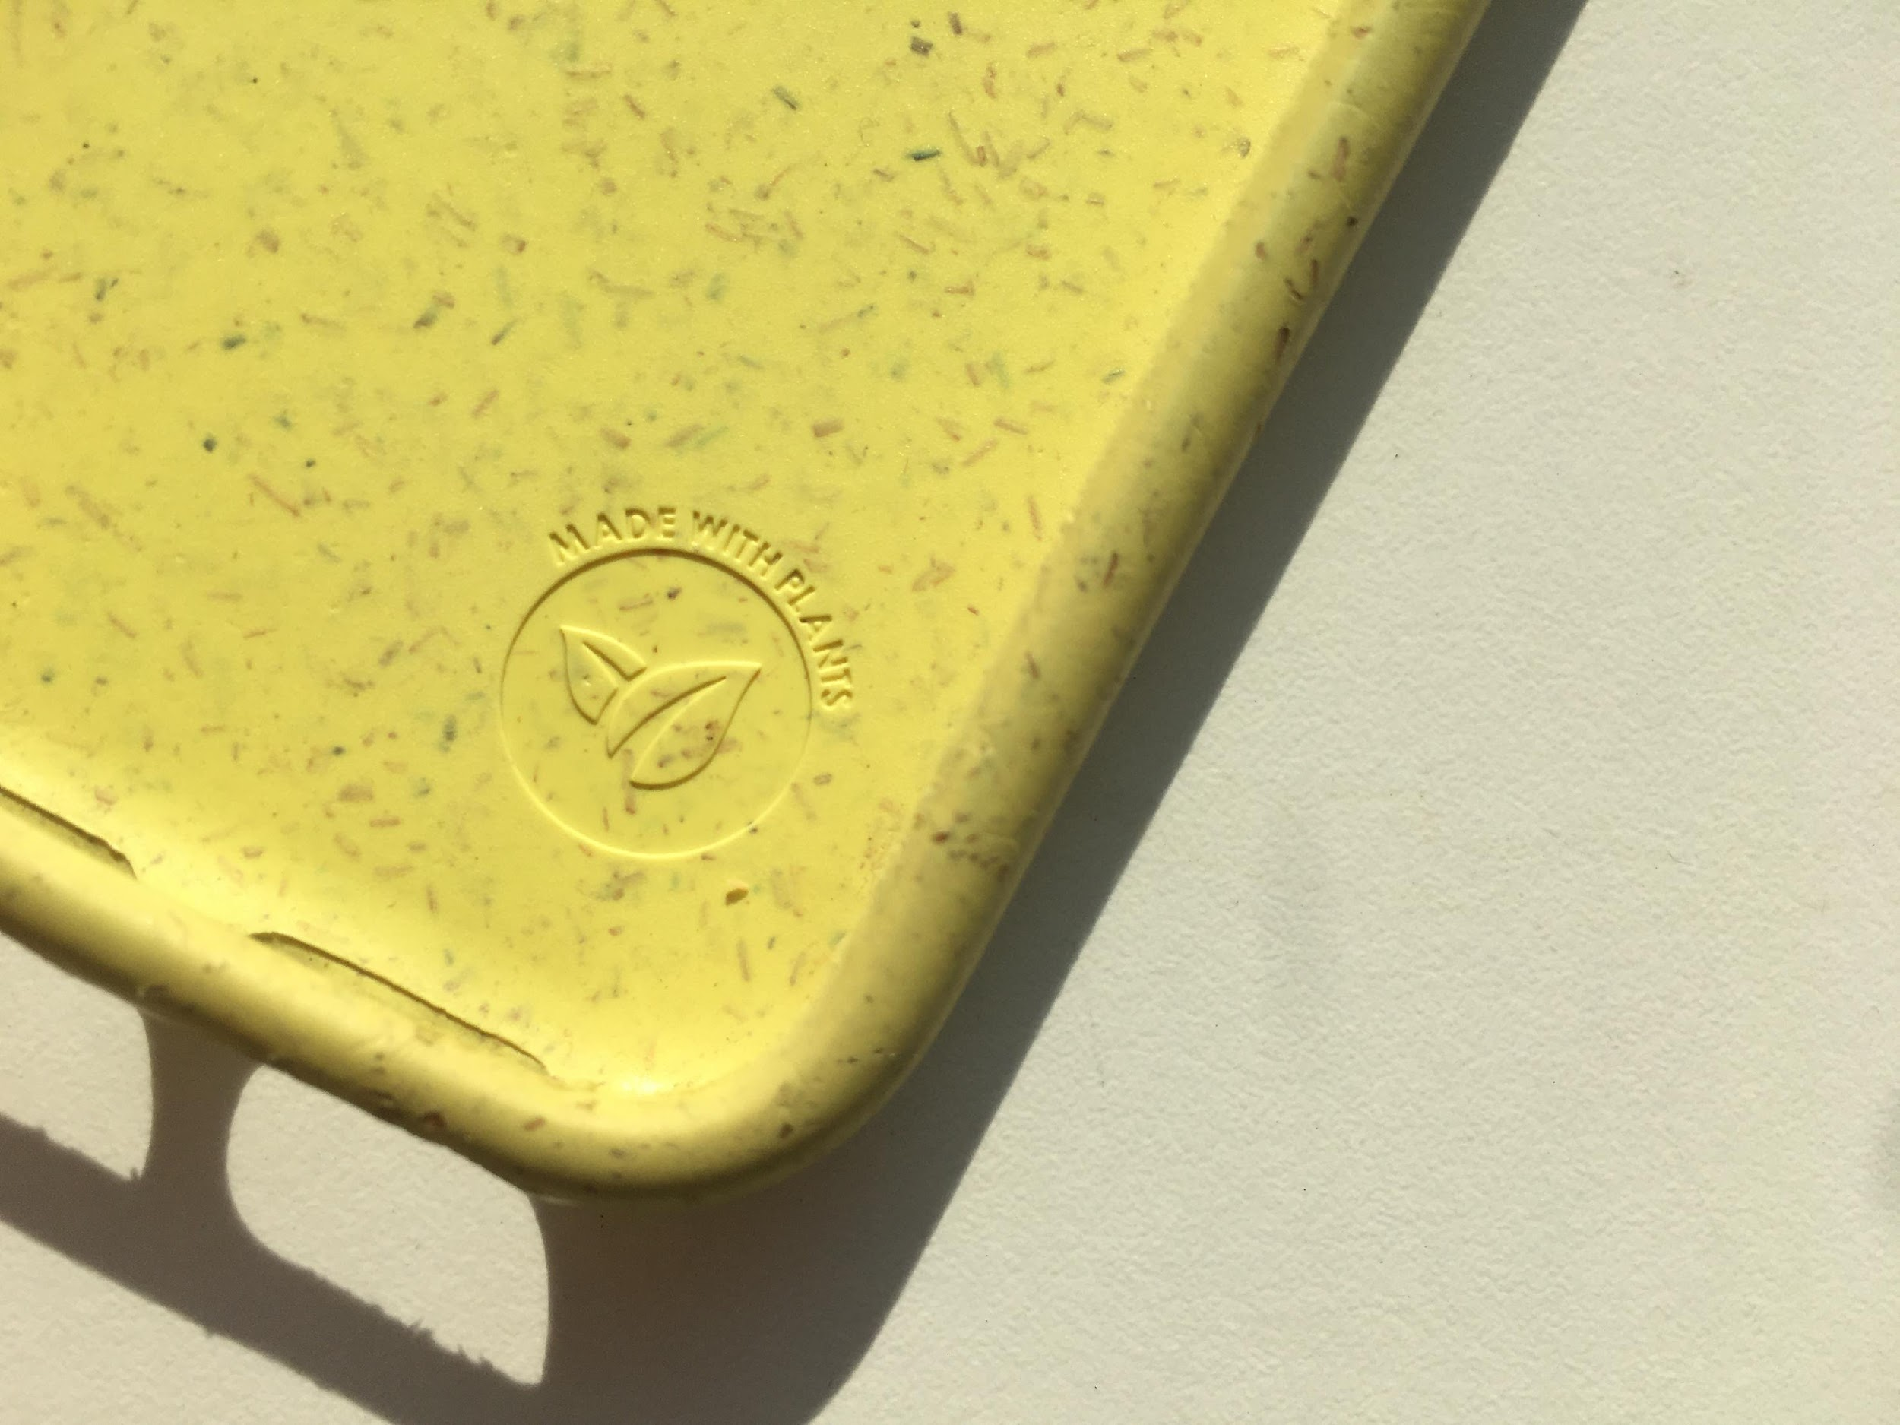
LES BIOPLASTIQUES RÉSOUDRONT-ILS LA CRISE DU PLASTIQUE ?
Notes:
Marina
Images of advertising from Bioplastics company

Slide 9

Que signifie le terme "bioplastique" ?
Utilisé familièrement pour différents types de plastiques.
Plastiques compostables
  Est compostable sous certaines conditions
  Provenant de sources fossiles/renouvelables
Bioplastiques
  N'est pas nécessairement compostable
  Matériau provenant de sources renouvelables
Source: https://www.umsicht.fraunhofer.de/de/ueber-fraunhofer-umsicht/nachhaltigkeit/nationale-informationsstelle-nachhaltige-kunststoffe/polymere-kunststoff/biokunststoffe.html
Regulation in the EU - https://environment.ec.europa.eu/topics/plastics/biobased-biodegradable-and-compostable-plastics_en

Slide 10
Les bioplastiques
Production
  Basé sur des matières premières renouvelables
  Consommation de terres : concurrence avec la production alimentaire
  Exception : plastique à base de déchets végétaux
Utilisation du produit
  Additifs : stabilisants, plastifiants, etc. (en fonction des ingrédients)
Élimination
  Même problème que le plastique conventionnel, parfois pire (en fonction des ingrédients et de la compostabilité)
Notes:
https://biooekonomie.de/nachrichten/bioplastik-pro-und-contra
https://www.netzwerk-bioplastik.de/aktuell/news/datum/2017/07/14/kunststoffe-aus-kaffeesatz-und-stroh/
https://www.ifbb-hannover.de/de/forschungsprojekt/kave-bioverbundwerkstoff.html

Slide 11
Vaisselle en bambou
Composé de farine de bambou, de colle et de charges telles que la résine de mélamine et l'amidon de maïs.
La mélamine peut émettre du formaldéhyde cancérigène à partir d'une température d'environ 70 °C.
À éviter ! Surtout avec les bébés et les enfants !
Option recommandée : le verre, la céramique et l'acier inoxydable
Source: https://www.verbraucherzentrale.de/wissen/umwelt-haushalt/produkte/vorsicht-schadstoffe-in-kunststoffgeschirr-mit-bambusbeimischung-20573

Slide 12

Plastiques compostables
matériaux renouvelables
Matière première à base de pétrole
  Consommation de terres, pression sur l'écosystème
  Le pétrole cause de nombreux problèmes environnementaux lors de son extraction Empoisonnement des écosystèmes, destruction par la construction d'oléoducs et de gazoducs
  Pollution par le CO2

Slide 13
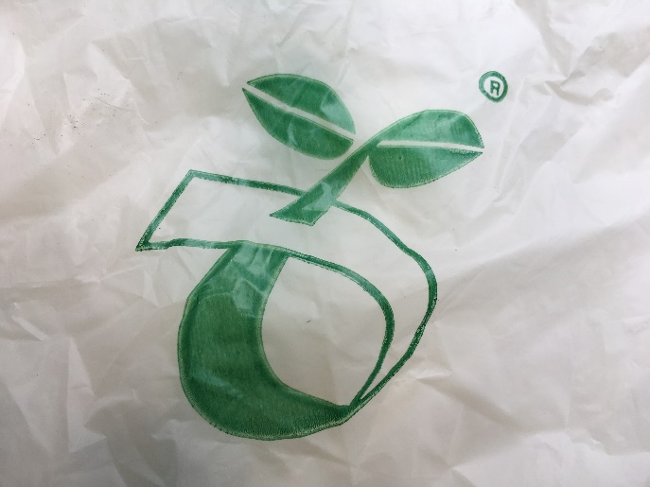
"Compostable" : Normes de l'UE
Norme européenne (DIN EN 13432) - Conditions
Désintégration du plastique dans un délai de 12 semaines à au moins 90 % en éléments inférieurs à deux millimètres dans une installation de compostage industriel.
Autorisé après le compostage : 10 % de parties de plastique plus grandes + 90 % de plastique < 2 mm
5 % des additifs ne doivent pas nécessairement être dégradables.
Défis:
Usines de compostage allemandes Cycle de 6 à 8 semaines
Microplastiques : lorsque des produits fabriqués à partir de bioplastiques sont laissés à l'abandon
Microplastiques : Elimination par les déchets organiques et utilisation ultérieure comme engrais dans nos champs
Source: https://www.umweltbundesamt.de/biobasierte-biologisch-abbaubare-kunststoffe#31-durfen-produkte-und-verpackungen-aus-biologisch-abbaubaren-kunststoffen-in-der-bioabfallsammlung-entsorgt-werden
Standard - https://www.en-standard.eu/bs-en-13432-2000-packaging.-requirements-for-packaging-recoverable-through-composting-and-biodegradation.-test-scheme-and-evaluation-criteria-for-the-final-acceptance-of-packaging/?gclid=CjwKCAjw_MqgBhAGEiwAnYOAehae4XmzeTSN4yNsERZljS-LboYhquqn6gu-JQOzNdRmWTkUGxD8bxoCegQQAvD_Bwe

Slide 14
Traitement des déchets
La décomposition ne contient pas de composants utiles pour le compost.
Le plastique compostable n'est pas autorisé pour les déchets organiques par environ 75 % des municipalités allemandes et des villes indépendantes.
Hambourg : Les bioplastiques dans la poubelle de recyclage !
Conclusions : Les bioplastiques peuvent être meilleurs pour le climat,
mais dans la plupart des cas, il s'agit d'une solution illusoire.

Slide 15

PFAS
Photo: https://www.propa.care/de/wie-man-sich-vor-pfas-und-schadstoffen-im-hausstaub-schutzen-kann
Vidéo https://www.umweltbundesamt.de/pfc-planet
Notes:
Fairy

Slide 16

PFASs (PFCs)
Substances per- et polyfluoroalkylées (PFAS)
Les perfluorocarbures (PFC)
Groupe de substances : 4700 composés différents
produites industriellement
Les composés PFOA et PFOS ont été les mieux étudiés jusqu'à présent.
L'utilisation du PFOS est déjà largement interdite depuis 2006 et celle du PFOA depuis juillet 2020 ; le PFOA a été remplacé par le GenX (qui n'est pas meilleur).
L'interdiction d'autres PFAS est actuellement à l'étude dans l'UE.
Source: https://www.bfr.bund.de/de/fragen_und_antworten_zu_per__und_polyfluorierten_alkylsubstanzen__pfas_-242936.html

Slide 17
PFASs (PFCs)
Bonne nouvelle :
À partir de février 2023, 6 PFAS et leurs 200 composés seront interdits !
Depuis octobre 2021 - Interdiction des mousses d'extinction
Selon la Commission européenne, les PFAS devraient être interdits selon une approche par groupe, éventuellement à partir de 2025.
Plusieurs organisations européennes font campagne en faveur d'une interdiction à partir de 2025 pour tous les produits de consommation et d'une interdiction totale à partir de 2030.
  En savoir plus: https://banpfasmanifesto.org/de/

Slide 18
Les alkyls perfluorés et polyfluorés (PFAS)
La fonction:
Propriétés hydrofuges, anti-graisse et anti-salissures
Où ?
Revêtements antiadhésifs pour poêles
Emballages anti-graisse (p. ex. boîtes à pizza, gobelets en papier, pop-corn pour micro-ondes, emballages de plats à emporter !)
Rrecommandation : Utilisez uniquement à des températures basses inférieures à 200 °C (chaleur faible/moyenne) ; ne chauffez jamais la casserole plus de 3 minutes lorsqu'elle est vide.
Problème : vapeurs de téflon
Suspectés : hypercholestérolémie, maladies inflammatoires de l'intestin, maladies thyroïdiennes, cancer des testicules et des reins, hypertension artérielle pendant la grossesse.
Chimiquement très stable (non biodégradable), s'accumule dans l'environnement.
Source: https://pubmed.ncbi.nlm.nih.gov/8272977/
Notes:
Further sources:
https://www.gesundheitlicheaufklaerung.de/teflon-wie-gefaehrlich-ist-die-antihaftbeschichtung/
https://www.energieleben.at/teflon-gift-in-der-pfanne/
https://pfannenhelden.de/teflonpfannen/
https://pfannenhelden.de/teflonbeschichtung-giftig/
https://www.verbraucherzentrale.nrw/wissen/projekt-schadstoffberatung/schadstoffberatung-kuechenutensilien-lebensmittelverpackungen/pfanne-mit-beschichtung-gesundheitsschaedlich-50076
https://www.zentrum-der-gesundheit.de/bibliothek/umwelt/schaedliche-faktoren/teflon-ia

Slide 19
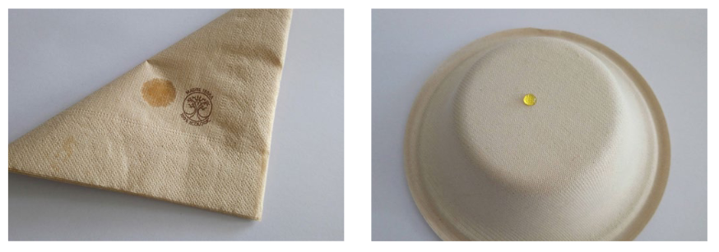
Comment les reconnaître ?
Par exemple, via un test d'huile (© Arnika, 2021)
Utilisez d'emballages en carton pour les plats à emporter chauds, gras et/ou acides (jetables)
Source: https://www.env-health.org/wp-content/uploads/2021/05/FINAL_pfas_fcm_study_web.pdf

Slide 20



Où peut-on trouver d'autres PFAS ?
Produits:
Textiles
Imprimés
Emballages alimentaires
Poêles / casseroles antiadhésives
Matériel électronique
Cosmétiques
Produits phytosanitaires
Mousses extinctrices
Industrie du bâtiment
Uvm
environnement :
Eau/eau potable
Sols
Flore et faune
Cultures (alimentation)
...
Source: https://www.umweltbundesamt.de/sites/default/files/medien/2546/publikationen/uba_sp_pfas_web_0.pdf

Slide 21
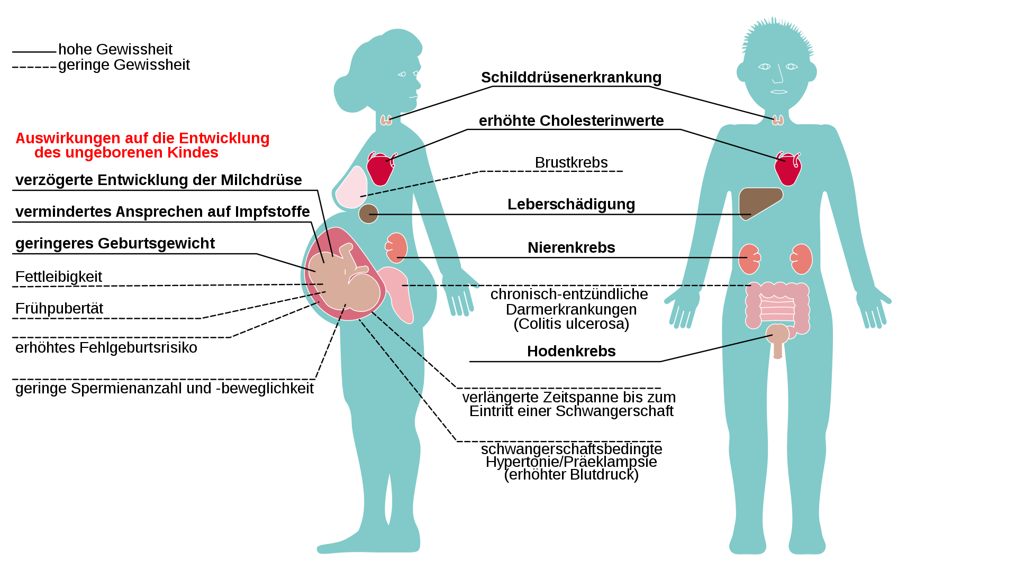
Les effets sur la santé
https://www.eea.europa.eu/publications/emerging-chemical-risks-in-europe/emerging-chemical-risks-in-europe/Effectsofexposureinhumanhealthfinal.png

Slide 22
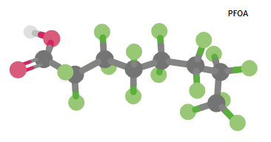
Étude : Les enfants contiennent trop de PFAS dans leur sang
Consultez l'étude à ce sujet (sur Moodle sous "Basics")
"En Allemagne, les enfants et les adolescents âgés de 3 à 17 ans ont trop de produits chimiques persistants issus du groupe de substances connues sous le nom de substances alkylées perfluorées et polyfluorées, ou PFAS en abrégé, dans leur sang." (UBA, 2020)
Souce: https://www.umweltbundesamt.de/presse/pressemitteilungen/kinder-jugendliche-haben-zu-viel-pfas-im-blut

Slide 23

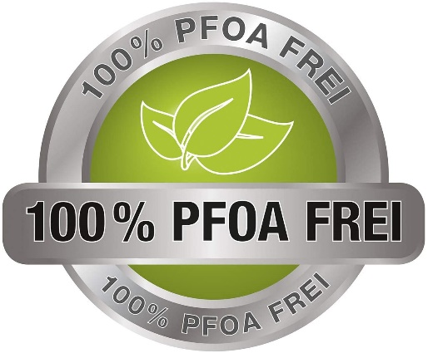
Comment éviter les PFAS ?
Pour les vêtements : faites attention à l'étiquette "sans PFC" ou "sans PFAS" !
Vérifiez également les labels sur la vaisselle antiadhésive
Label "sans PFOA ni PFOS" (attention, il ne couvre pas tous les PFAS)
Lorsque vous achetez des vêtements de plein air, tenez compte de la colonne d'eau.
Notes:
Mention our joint alternatives list

Slide 24
Revêtements anti-adhérents en PTFE ("Teflon")
N'achetez pas de nouveaux ustensiles de cuisine en PTFE ; les casseroles intactes peuvent être utilisées, mais ne les faites pas chauffer à vide !
Lors de l'achat de nouveaux produits : casseroles et poêles en fonte, en acier inoxydable et en céramique
Évitez les tapis de cuisson permanents en téflon (PTFE).

Slide 25
Poêles en céramique et en acier inoxydable comme alternative
Conseils pour les poêles en acier inoxydable
Ce n'est que lorsqu'une croûte s'est formée sur les aliments qu'elle peut être facilement enlevée.
Procédure de nettoyage : trempez dans de l'eau savonneuse et la plupart des résidus s'enlèveront facilement. En général, il faut chauffer la casserole lentement pour éviter les aliments noirs disgracieux.

Slide 26
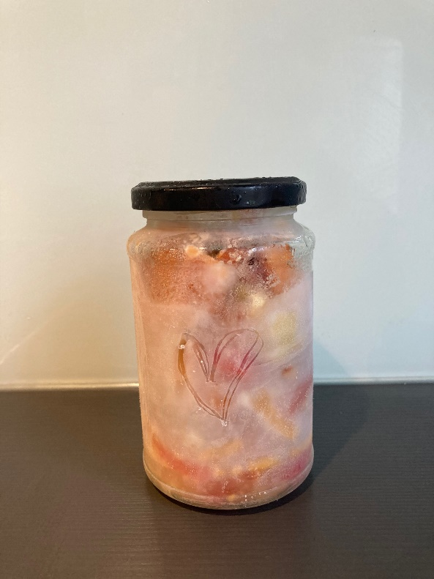
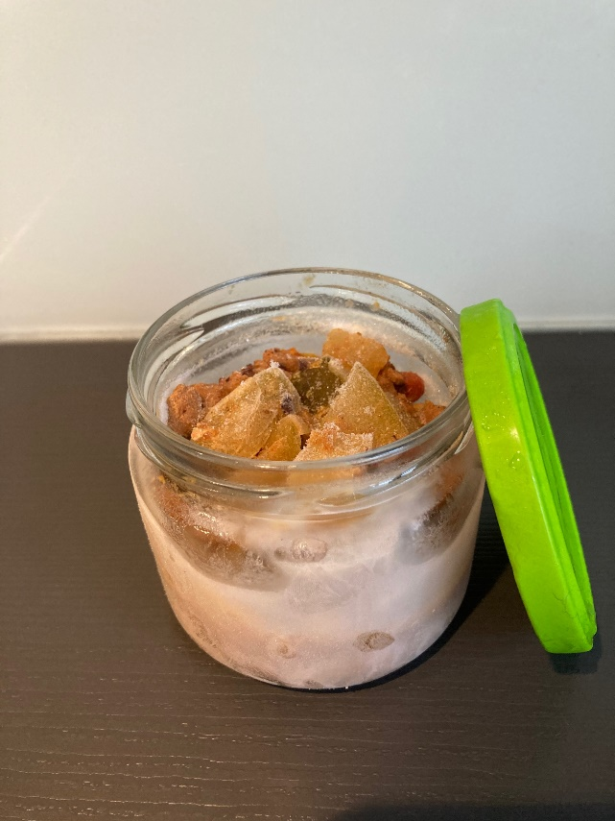
Alternative à la congélation en plastique
Conseils pour la congélation en bocal :
Ne remplissez pas le bocal à ras bord, laissez un peu d'espace.
Congelez d'abord sans le couvercle et l'ouvrir plus tard
Photo: BEF
Photo: BEF
Notes:
Alena

Slide 27
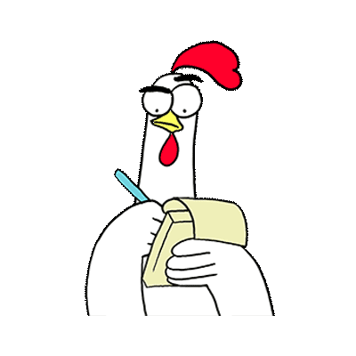
Pour résumer
Les analyses du cycle de vie permettent de déterminer quel matériau est le plus respectueux du climat.
Les contaminants présents dans les matériaux en contact avec les aliments peuvent être : PFAS, bisphénol A, F, S, plastifiants, adhésifs, huile minérale, mélamine, aluminium.
Le plastique biosourcé est basé sur des matières renouvelables (par exemple, le maïs, le riz) et peut également être contaminé par des additifs tels que des plastifiants, etc. Il ne doit jamais être jeté dans le compost ou dans la poubelle des déchets organiques.
Les PFAS ou PFCA sont utilisés, entre autres, pour rendre les produits hydrofuges, antisalissants et antigraisse. Ils sont extrêmement nocifs pour la santé et la nature parce qu'ils sont difficiles à décomposer (persistants) et qu'ils ont de nombreux effets négatifs.
Les PFAS sont particulièrement problématiques pendant la production et l'élimination.
Évitez la mauvaise utilisation des produits/matériaux (voir diapositive Mauvaise utilisation)
Notes:
Alena
https://jamboard.google.com/d/16OFcrvnhP3p85FpkK1U0MzxiKgW_3SZ-UY3e7HixJPY/edit?usp=sharing

Slide 28
Tâches de la semaine : la cuisine
Qu'est-ce qui se cache dans votre cuisine ?
Repensez votre manière d'agir : façon de faire les courses, façon de stocker les produits alimentaires.
Remplacez les produits un par un, pas tous en même temps.
Un petit défi
Essayez une solution réutilisable cette semaine ! Prenez vos repas dans vos propres boîtes à lunch.
Regardez la vidéo :Detox your kitchen (10 min)
Documentaire:,The poison of the century - why is it not banned? (30 min)
Notes:
Alena

Slide 29
Sources pour une lecture plus approfondie
Bioplastics - Fraunhofer UMSICHT
Alternative materials straw & coffee grounds: https://www.netzwerk-bioplastik.de/aktuell/news/datum/2017/07/14/kunststoffe-aus-kaffeesatz-und-stroh/
Life cycle assessment of various cup systems: lorangerie.ch
Statement UBA (2009): Biodegradable plastics / Federal Environment Agency
Illegal and potentially harmful bamboo tableware in circulation | Federation of German Consumer Organisations (vzbv.de)
Questions & Answers about PFAS: https://www.bfr.bund.de/de/fragen_und_antworten_zu_per__und_polyfluorierten_alkylsubstanzen__pfas_-242936.html

